Slide 1
평가지표 불균형 원인
타깃은 Machine failure이고 ai4i2020 데이터셋은 정상(0)이 훨씬 많음. 이런 경우 모델이 정상으로만 분류해도 정확도가 높게 나오지만 고장(1)을 놓치면 Recall, F1-Score가 크게 떨어지게 됨.
모델 학습 시 임곗값(sigmoid 확률)을 0.5로 바로 이진화하는 구조. 불균형 데이터에서는 0.5가 최적점이 아닌 경우가 많아 Precision, Recall 한쪽이 무너져 F1-Score가 낮아지기 쉬움.
학습 배치 시 고장 비율을 인위적으로 높이는 샘플링 기법을 사용하였으나, 평가 시 데이터는 원래 분포를 이용하여 테스트 진행. 이러한 차이로 인해 모델 출력 확률 분포가 실제 평가 분포와 어긋나 특정 지표로만 치우치는 현상이 자주 생김.

Slide 2


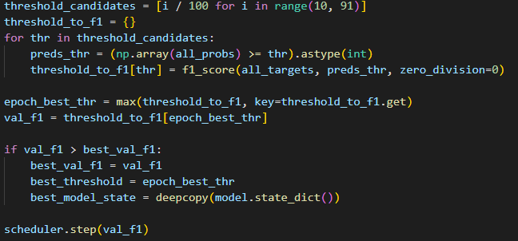
성능 향상을 위해 도입한 기술 및 적용 이유
불균형 처리 방식 개선 기존 WeightedRandomSampler 기반 오버 샘플링 > 원본 분포 기반 shuffle 학습 변경
pos_weight 클래스 가중치 적용하여 소수 클래스(고장) 학습 신호 강화
epoch마다 임곗값 0.1~0.9 스윕으로 최적 F1 임곗값 탐색

Slide 3
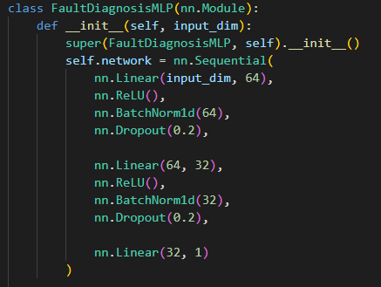
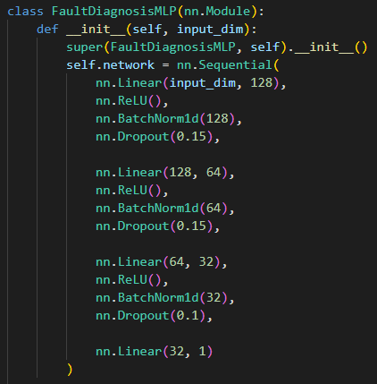
성능 향상을 위해 도입한 기술 및 적용 이유
모델 구조 조정(64-32로 은닉 노드 증가) 및 dropout완화하여 표현력과 안정성(underfitting) 개선
4-1. 64-32 검증 F1-Score 0.7이하로 은닉층 노드 추가 증가
Epoch [ 1/50] | Train Loss: 0.9687 | Val Loss: 0.7547 | Val F1(best-thr): 0.5065 | Thr: 0.86
Epoch [ 5/50] | Train Loss: 0.5900 | Val Loss: 0.5500 | Val F1(best-thr): 0.5286 | Thr: 0.85
Epoch [10/50] | Train Loss: 0.4999 | Val Loss: 0.4430 | Val F1(best-thr): 0.6145 | Thr: 0.89
Epoch [15/50] | Train Loss: 0.4705 | Val Loss: 0.4305 | Val F1(best-thr): 0.6225 | Thr: 0.88
Epoch [20/50] | Train Loss: 0.4748 | Val Loss: 0.4199 | Val F1(best-thr): 0.6108 | Thr: 0.88
Epoch [25/50] | Train Loss: 0.4764 | Val Loss: 0.4131 | Val F1(best-thr): 0.6577 | Thr: 0.89
Epoch [30/50] | Train Loss: 0.4474 | Val Loss: 0.4062 | Val F1(best-thr): 0.6443 | Thr: 0.90
Epoch [35/50] | Train Loss: 0.4265 | Val Loss: 0.4054 | Val F1(best-thr): 0.6619 | Thr: 0.90
Epoch [40/50] | Train Loss: 0.4474 | Val Loss: 0.4052 | Val F1(best-thr): 0.6531 | Thr: 0.90
Epoch [45/50] | Train Loss: 0.4221 | Val Loss: 0.4026 | Val F1(best-thr): 0.6483 | Thr: 0.90
Epoch [50/50] | Train Loss: 0.4446 | Val Loss: 0.4062 | Val F1(best-thr): 0.6536 | Thr: 0.88
최적 Validation F1: 0.6667, 최적 임계값: 0.89

Slide 4
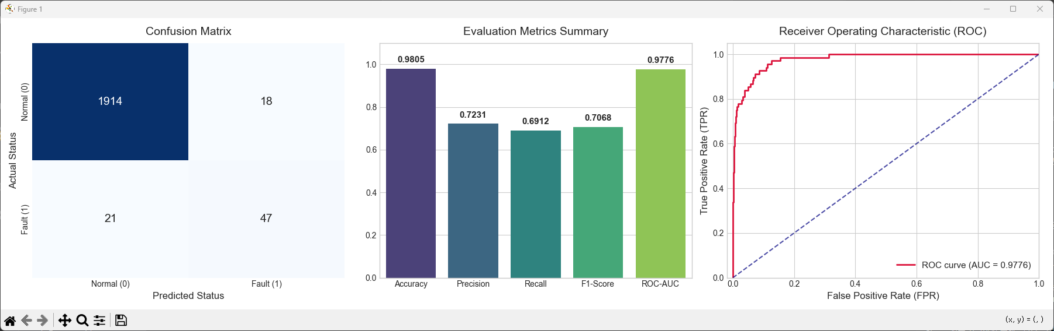
최종 선정 모델
Epoch [ 1/50] | Train Loss: 0.9778 | Val Loss: 0.7250 | Val F1(best-thr): 0.6341 | Thr: 0.90
Epoch [ 5/50] | Train Loss: 0.5235 | Val Loss: 0.4494 | Val F1(best-thr): 0.7179 | Thr: 0.90
Epoch [10/50] | Train Loss: 0.4700 | Val Loss: 0.4080 | Val F1(best-thr): 0.6777 | Thr: 0.90
Epoch [15/50] | Train Loss: 0.4253 | Val Loss: 0.4322 | Val F1(best-thr): 0.7000 | Thr: 0.90
Epoch [20/50] | Train Loss: 0.3726 | Val Loss: 0.4275 | Val F1(best-thr): 0.7257 | Thr: 0.90
조기 종료: 24 에폭에서 검증 손실 개선이 멈췄습니다.
최적 Validation F1: 0.8081, 최적 임계값: 0.90
학습 완료! (TensorBoard 기록은 비활성화됨)
[최종 테스트 데이터셋 평가 결과]
Accuracy (정확도): 0.9805
Precision (정밀도): 0.7231
Recall (재현율): 0.6912
F1-Score: 0.7068
ROC-AUC: 0.9776

